Slide 1
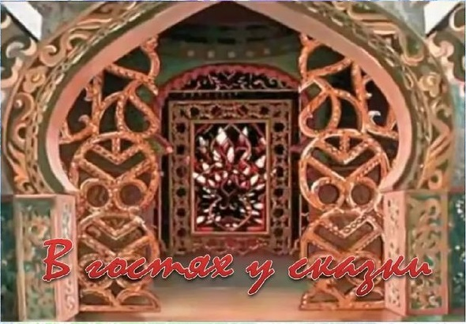
МБОУ Масловская ООШ
1, 3 классы

Slide 2
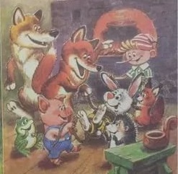
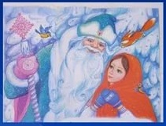
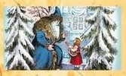
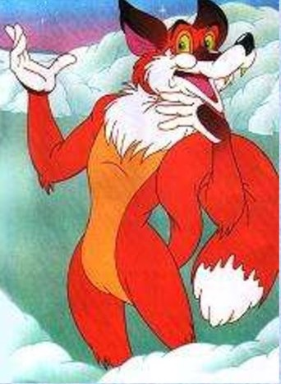
В сказке солнышко горит, справедливость в нём царит! Сказка – умница и прелесть, ей повсюду путь открыт!
Ты представь себе на миг,
Как бы жили мы без книг?

Slide 3
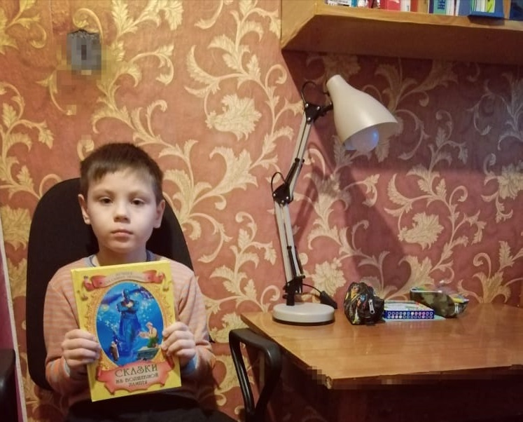
Все сказки хороши!

Slide 4
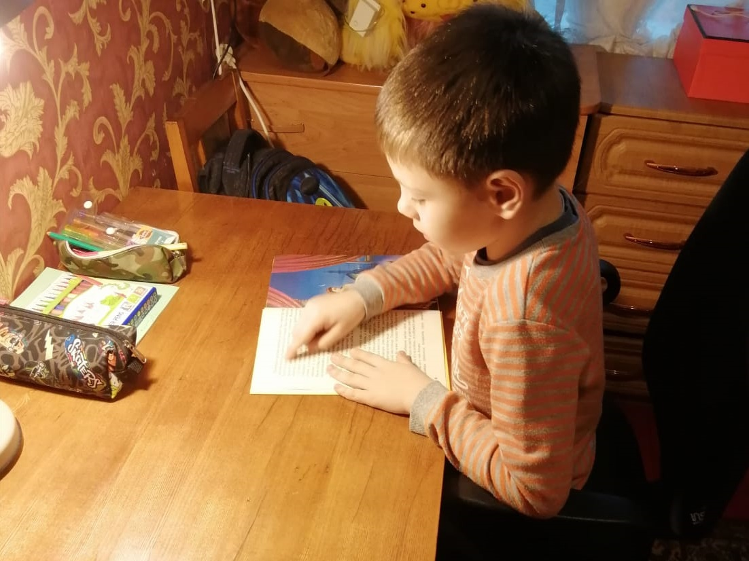
Какой вопрос придумать одноклассникам?

Slide 5
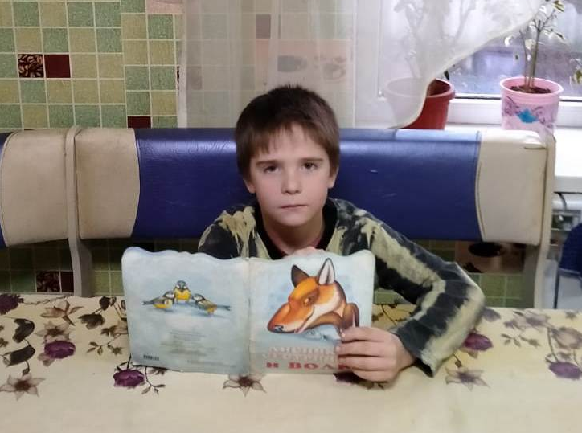
Я уже читаю!

Slide 6
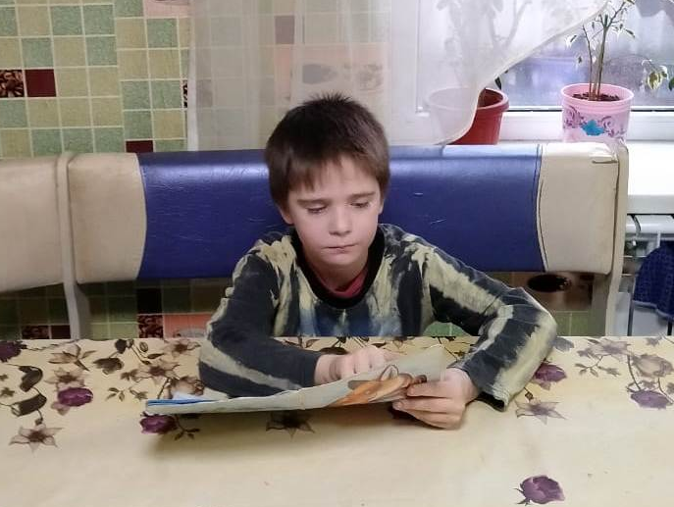
Угадайте сказку: …Я, куманёк, говорю: битый битого везёт. - Так, кумушка, так!..

Slide 7
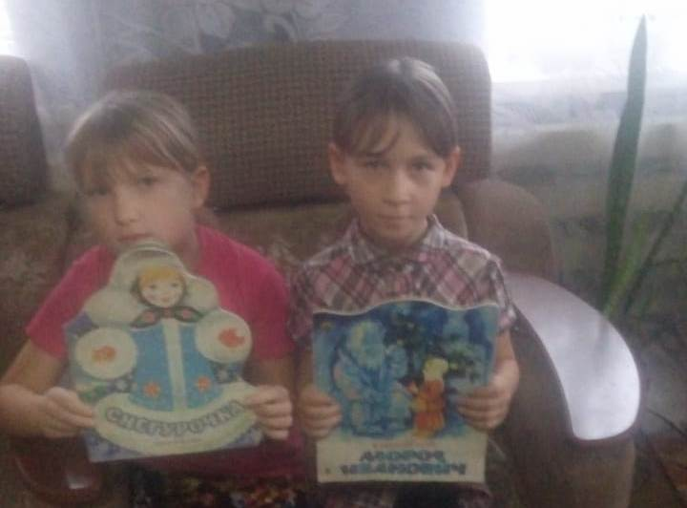
Какие интересные сказки!

Slide 8
180 лет со дня написания сказки (1841)

Slide 9
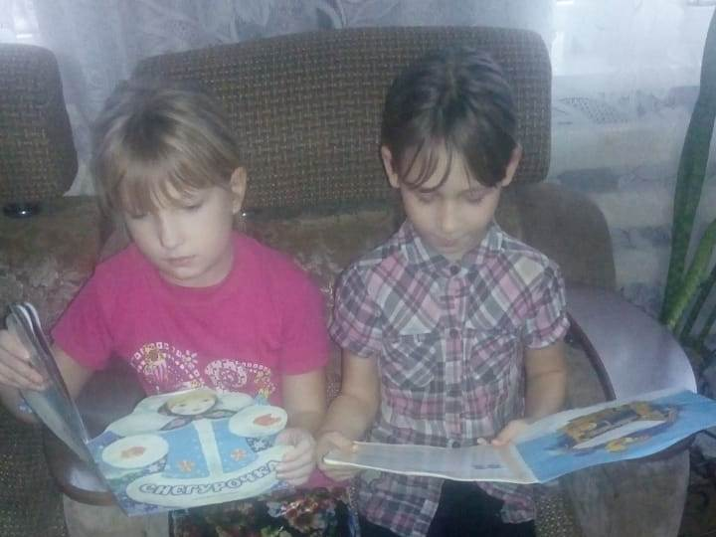
Наши вопросы: 1. Какая беда случилась с Рукодельницей?
2. Что правда, а что не правда в сказке «Снегурочка»?

Slide 10
Сказка – умница и прелесть,
с нами рядышком идёт.
Чтобы, чтобы, чтобы снова добрый
злого победил!
Чтобы добрый, чтобы злого, стать
хорошим убедил.

